Slide 1
Bootcamp Cloud Day 3
Public Cloud

Slide 2
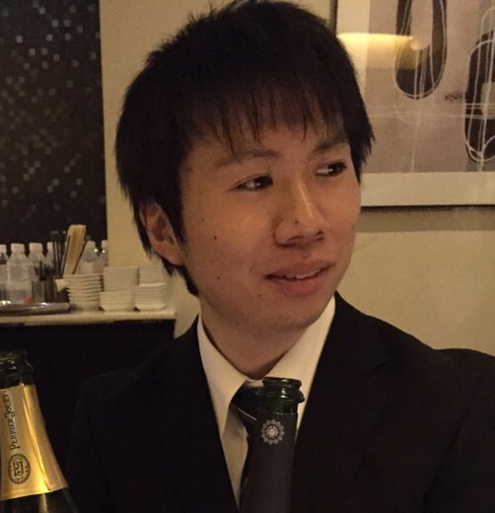
HELLO!
Yasuhiro Fujita
所属 技術開発部 クラウドコアTU
仕事 競合クラウド分析、PoC構築
経歴 2016~ 技術開発部クラウドコアTU

Slide 3
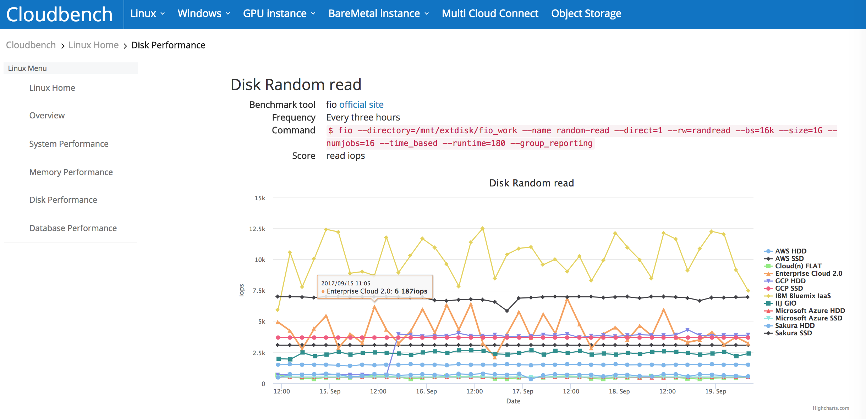
Cloudbench
クラウド９社のサーバ、ネットワークの性能を測定
http://bench.cloudcore-tu.net

Slide 4
Bootcamp Cloud Day3 Agenda
[09:30 - 10:00] 導入
[10:00 - 11:00] Public Cloud講義
[11:00 - 11:30] Hands-on環境準備
[11:30 - 12:30] ランチ
[12:30 - 16:50] Microsoft Azure IaaS & PaaS Hands-on
[16:50 - 17:00] クロージング
[17:00 - 17:30]アンケート回答 & 片付け

Slide 5
Public Cloud 講義
Public Cloud Lecture

Slide 6
講義の流れ
Public Cloudの概要
Public Cloudの業界全体を俯瞰
NTT comとPublic Cloud
NTT comとPublic Cloudとの関係性
NTT comとMicrosoft Azure
Microsoftとの協業による付加価値の実現
Microsoft Azureのトレンド
協業サービスのトレンドを把握
まとめ

Slide 7
Public Cloud 概要
Public Cloud Overview

Slide 8
クラウドの種類
デプロイメントモデルによって以下の4種類に分かれる
本日の対象
パブリッククラウド
一般の人々がオープンに利用できるように構成されているクラウド環境
コミュニティクラウド
特定の消費者コミュニティによって独占的に利用できるように構成されているクラウド
プライベートクラウド
単一の組織によって排他的に利用されるように構成されているクラウド
ハイブリッドクラウド
上記3つのクラウドのうち2つ以上を組み合わせて構成されているクラウド環境
本日のBootcampはPublic Cloudを主にあつかいます

Slide 9
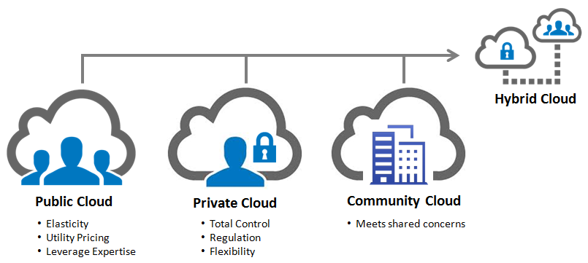
クラウドの種類
デプロイメントモデルによって以下の4種類に分かれる
本日の対象
本日のBootcampはPublic Cloudを主にあつかいます

Slide 10
Private Cloudと比較した
Public Cloudのメリット
Private Cloud
Public Cloud
オンプレミス
オンデマンド
資産を持つ
資産をもたない
初期投資あり
初期投資なし
構築時間がかかる
スピード
サーバを管理する必要がある
マネージド
独自でロジックを考える必要がある
イノベーション

Slide 11
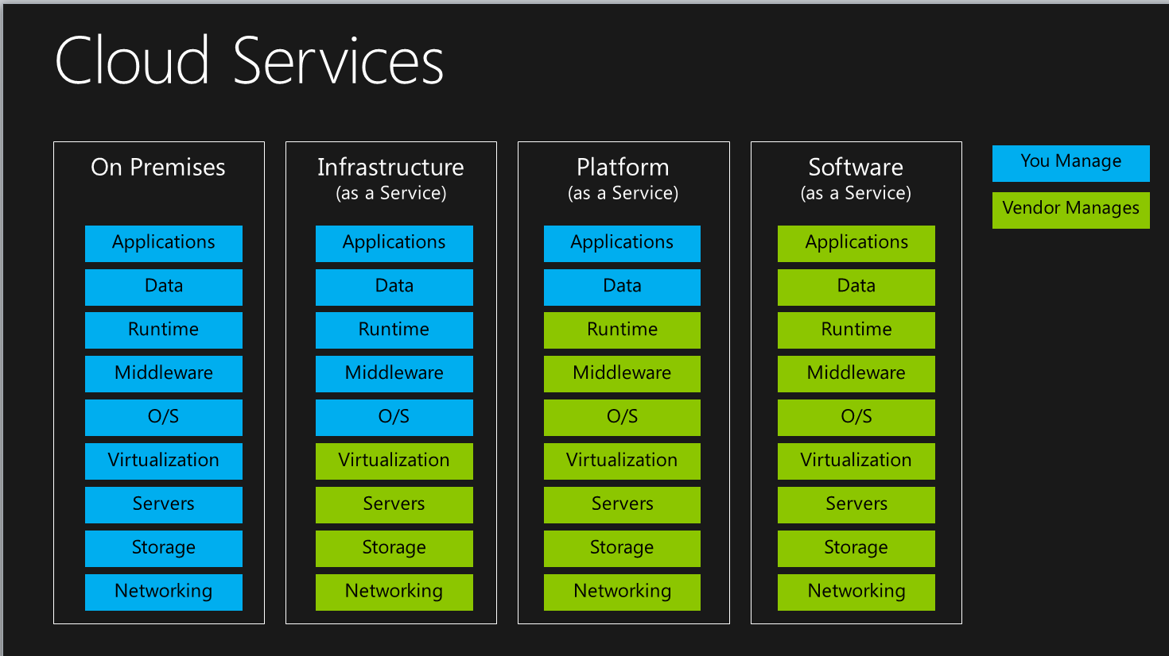
Cloudのサービスモデル
サービス事業者が提供する部分とユーザが運用する部分で3つにわけられる
本日の対象
オンプレミスとは：自社が管理をしている設備内で運用を行っているシステム

Slide 12
IaaS、PaaS、SaaSの違い
IaaS：
サーバ、ネットワーク、ストレージを提供
物理サーバーを管理する必要がない Region, Zoneといった概念が存在
PaaS：
アプリケーションを動かすプラットフォームを提供
ハードウェアやミドルウェアを管理する必要がない
SaaS：
サービスのみを提供
プラットフォームを管理する必要がない

Slide 13
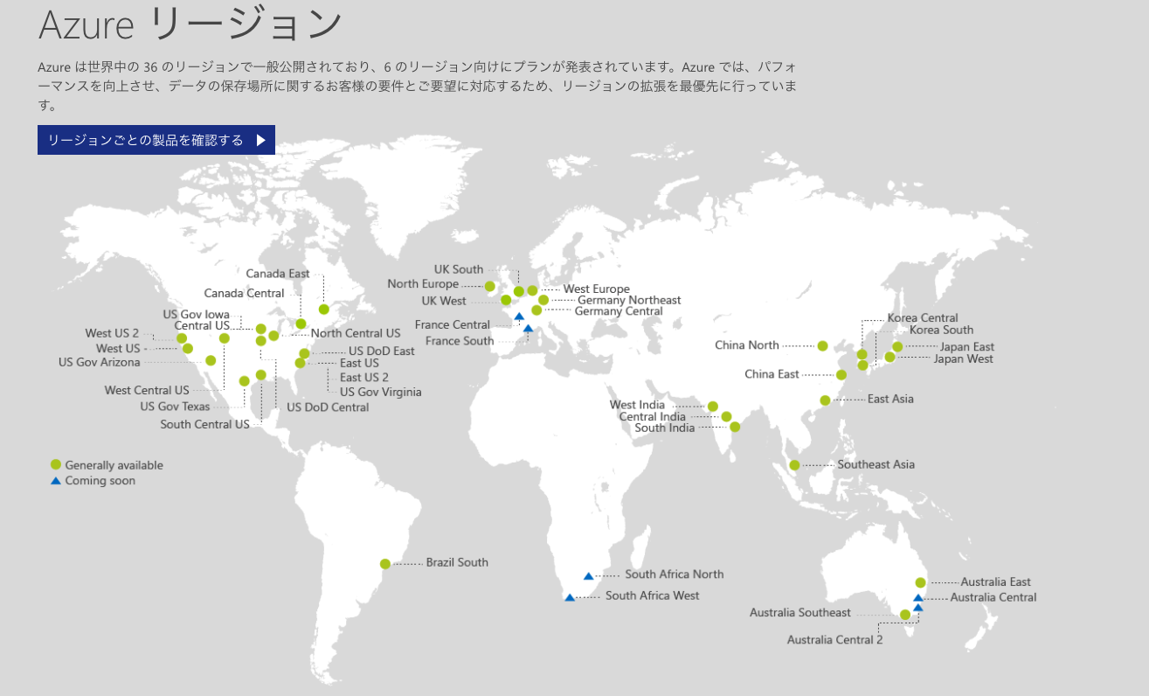
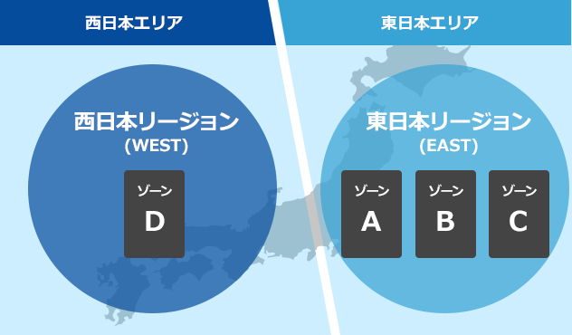
Region & zone
Public Cloudは一般的に、世界各地に分散してサービスを提供
管理する単位として、RegionやZoneといったものが存在
Region：
・地域ごとの分離単位
・他Regionと地理的、サービス的に分離
Zone：
・各リージョン内に存在する、複数の独立したロケーション
・他zoneと地理的かつサービス的に分離

Slide 14
IaaSとPaaSの
メリットの違い
従来のクラウド
IaaS Centric
近年のクラウド
PaaS Centric
オンデマンド
スピード
資産をもたない
マネージド
初期投資なし
イノベーション

Slide 15
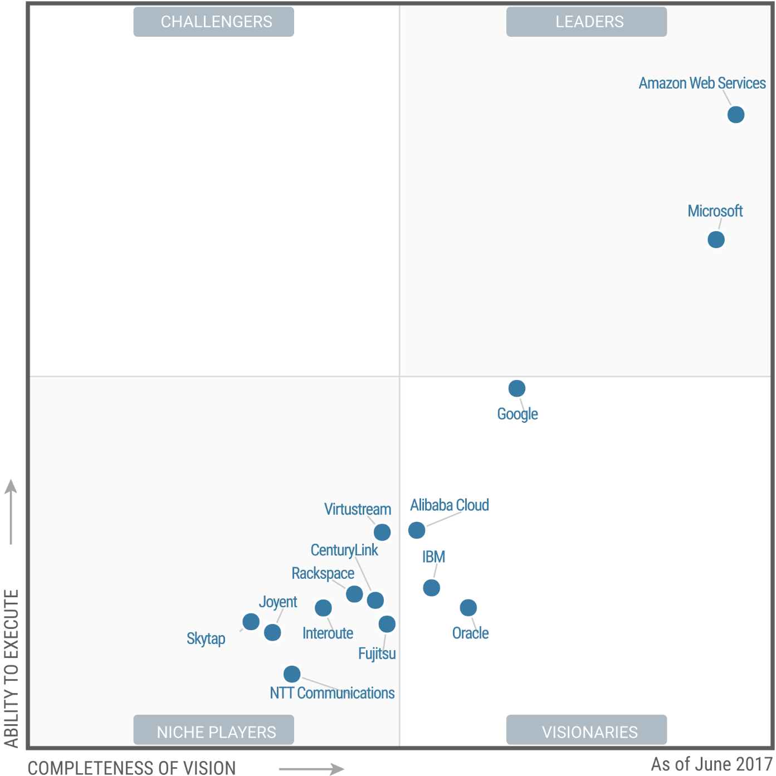
Gartner MQ for IaaS
AWSとMicrosoftがリーダー
Googleがそれに続く
https://www.theregister.co.uk/2017/06/19/gartner_confirms_what_we_all_know_aws_and_microsoft_are_the_cloud_leaders_by_a_fair_way/

Slide 16
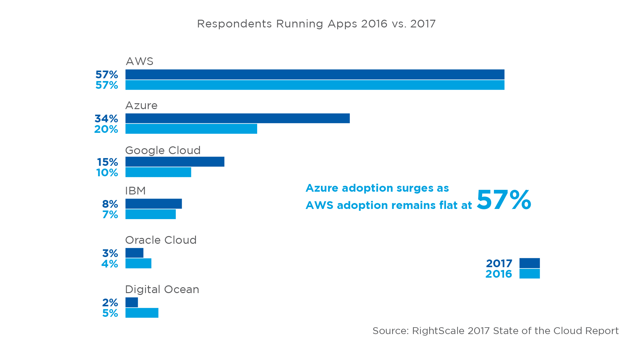
クラウドの採用率
北米
Microsoft Azureの利用が伸びている
https://www.rightscale.com/lp/state-of-the-cloud

Slide 17

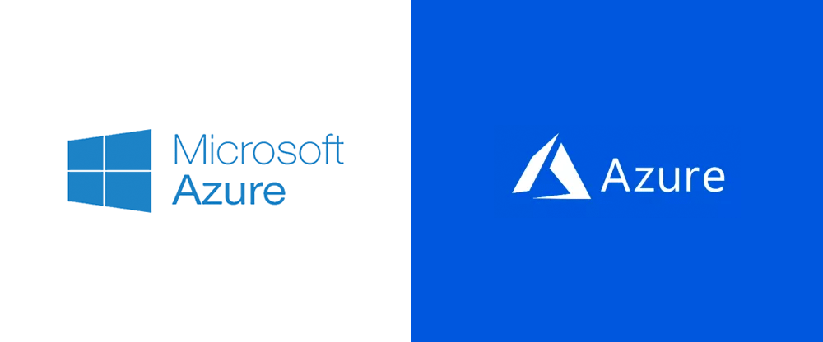
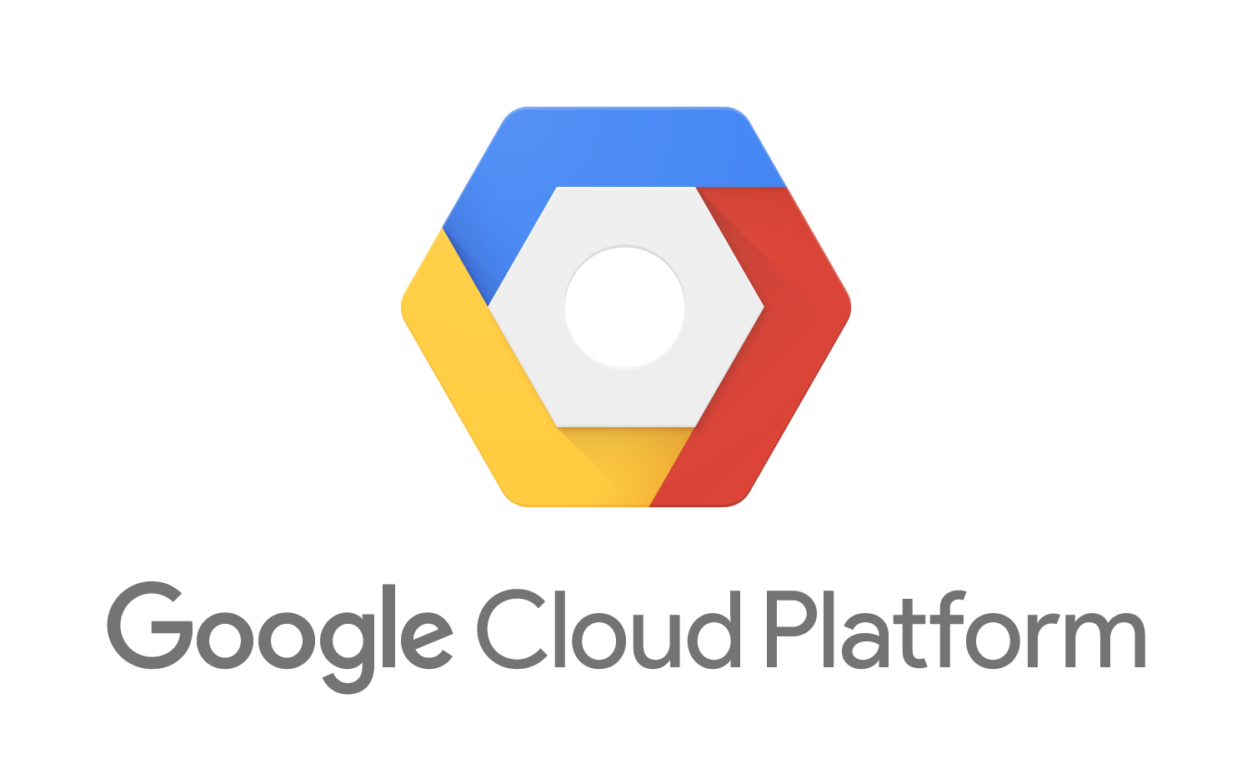
Public Cloud サービス紹介
Amazon Web Service
Microsoft Azure
Google Cloud Platform

Slide 18
Amazon Web Service
Amazon.com用のインフラとして作られていたものを一般に公開
営業利益でAmazon.com全体の半分を超え、今もシェアを拡大
2006年 サービス提供開始
S3(Object Storage)、EC2(Virtual Machine)

Slide 19
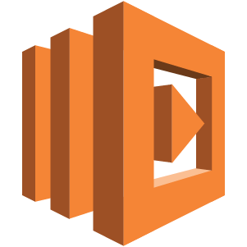

代表的なサービス
・2015年4月 一般提供開始
・イベント発生時に関数を実行するサービス
・サーバレスアプリケーションの作成に利用
Lambda
・容量制限なしのストレージサービス
・従量課金
・多機能：ACL、Web Hosting、Versioning等
S3

Slide 20

ユーザ事例
2008年、オンプレのDBに障害が発生し3日間一部のビジネスが停止したのを機にAWSに移行をスタート
AWS化にあたり溜まった知見をオープンソースで公開し、マイクロサービス、データプラットフォーム、カオスエンジニアリングなど新しいエンジニアリングの形を発表し、注目を集めている
NETFLIX
ストリーミングサービス
売上：$8.8B

Slide 21
Microsoft Azure
Microsoftが提供するPublic Cloudサービス
2010年 Windows Azureの提供
Windows Server、SQL Server
2014年 Microsoft Azureに名称変更

Slide 22


代表的なサービス
・Webアプリケーションのホスティングサービス
・GitやVSTSと連携した継続的なデプロイ
・Azureが基盤側を管理
Web Apps
・35種に及ぶAIサービス
・視覚：画像分析、感情分析
・言語：翻訳、意味理解、トピック評価
・知識：レコメンデーション
Cognitive
Services

Slide 23
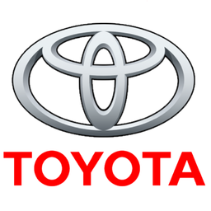
ユーザ事例
2016年トヨタ自動車はMicrosoftと共同で新会社「Toyota Connected」を設立
車両通信機搭載のトヨタ車から得られるビッグデータをAzureで解析し、車載サービスやテレマティクスの他、車と言えやIoTの接続、パーソナライズ化、健康と安全、車のスマートシティへの統合などの研究開発を行っている
トヨタ自動車
日本最大の自動車企業
売上：$247B

Slide 24
Google Cloud Platform
Googleが提供するPublic Cloud
YoutubeやGmailなど自社サービスで使っているインフラを一般公開
ビッグデータ、機械学習の分野が強い

Slide 25
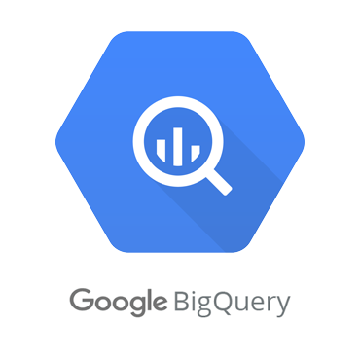

代表的なサービス
・マネージドデータウェアハウス
・低価格、高パフォーマンス
・利用事例多数
・Netflix/Spotify/Disney
BigQuery
・人気の深層学習フレームワークであるTensorFlowを利用可能
・Google設計のプロセッサで動いている
Cloud
Machine Learning

Slide 26

ユーザ事例
Pokémon GO のゲームの世界は、Google Cloud Platform の10 数種類のサービスを利用して実現
プレーヤー トラフィックは当初目標の 50 倍、想定最大量の 10 倍になったが、「全世界で」「迅速に」スケールすることで、トラフィックを捌いた
NIANTIC
Pokemon Goを出した会社

Slide 27
NTT comと
Public Cloud
Relationship between NTT com and Public Cloud

Slide 28
Public Cloudに関係する NTT comのサービス
Networkのサービス
・Arcstar Universal One - Multi-Cloud Connect
Cloudのサービス
・Cloud(n)
・ECL2.0
SD-Exchange

Slide 29
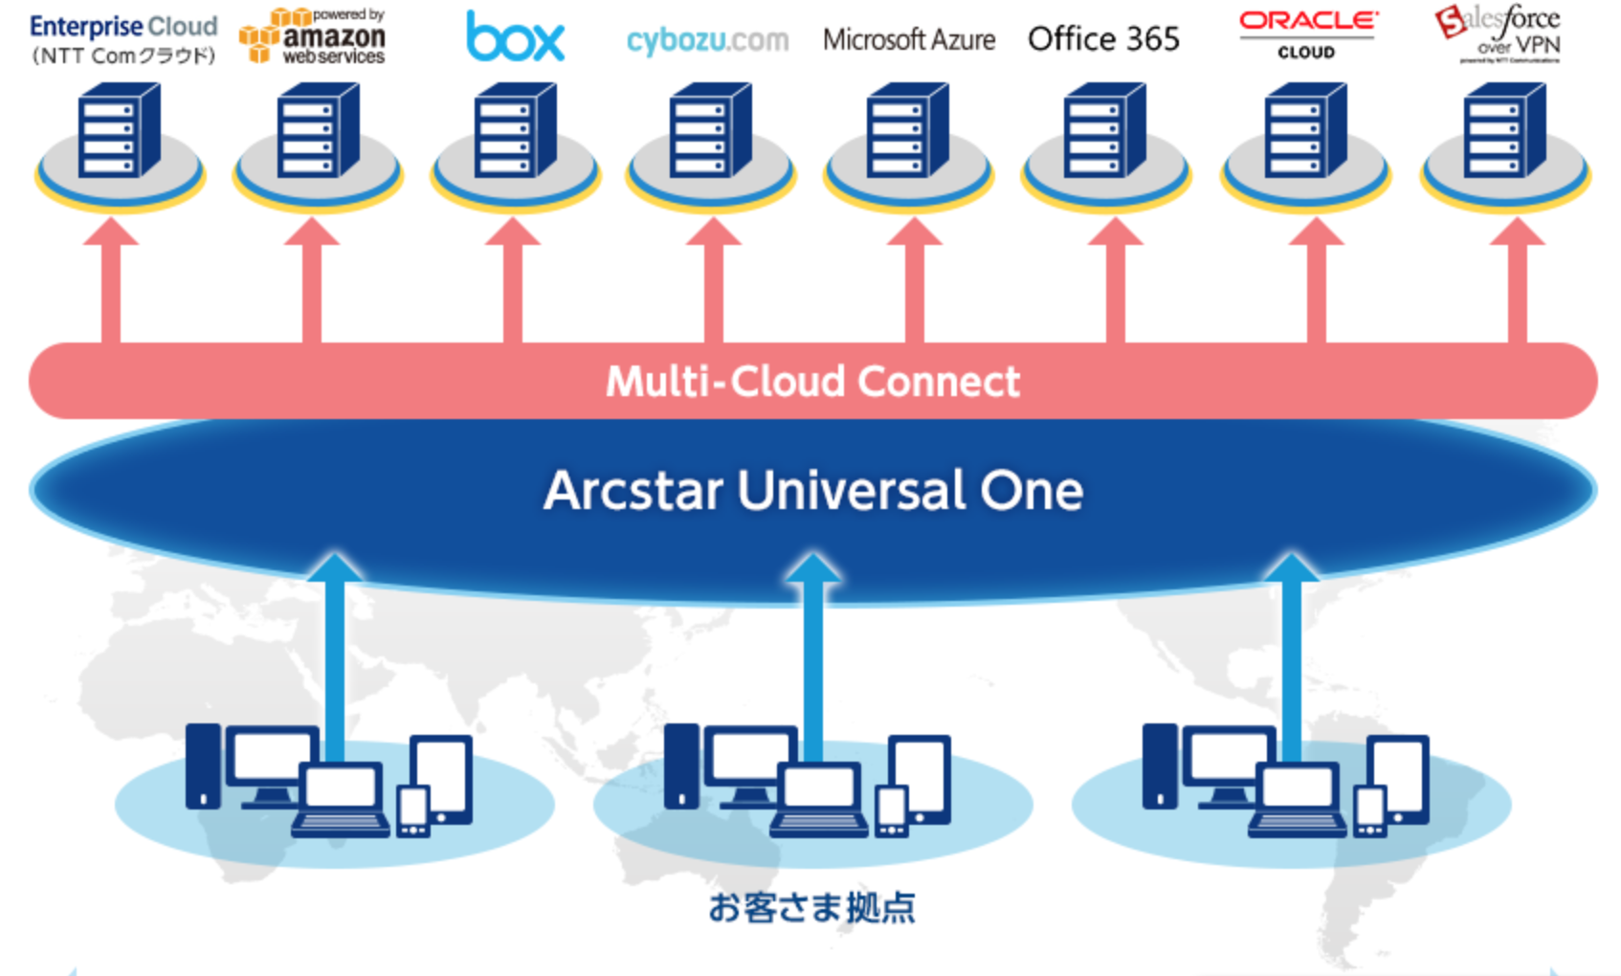
Multi-Cloud Connect
[Networkのサービス] Arcstar Universal One(UNO)を介して、他のクラウドと専用網から接続可能となる

Slide 30
ECL2.0
NTT comが開発しているHosted Private Cloud
OpenStackベースで開発されている
お客様の既存システムをNTT comが提供するクラウド上においていただいて、お客様の代わりにNTTcomが運用する
柔軟なアドレス設計が可能なNetworkのサービスと、
オンプレやPublic Cloudと接続可能なSD-Exchangeといったサービスを持つ

Slide 31
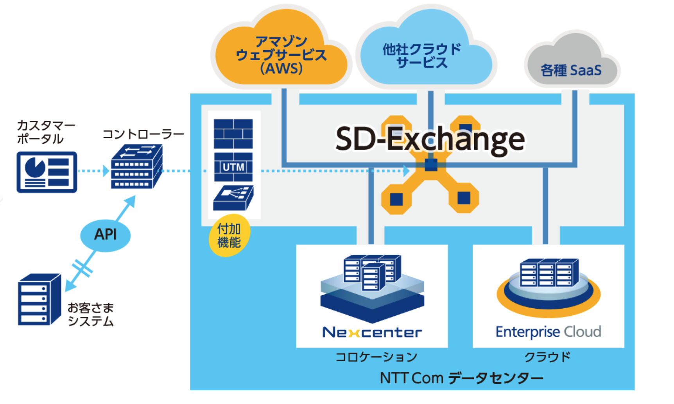
SD-Exchange
[Cloudのサービス] ECL2.0を介して、NTT comが持つデータセンター、他社クラウドサービス、別リージョンのECL2.0と閉域網で接続可能なサービス

Slide 32
NTT Comと
Microsoft Azure
Relationship between NTT Com and Microsoft Azure

Slide 33
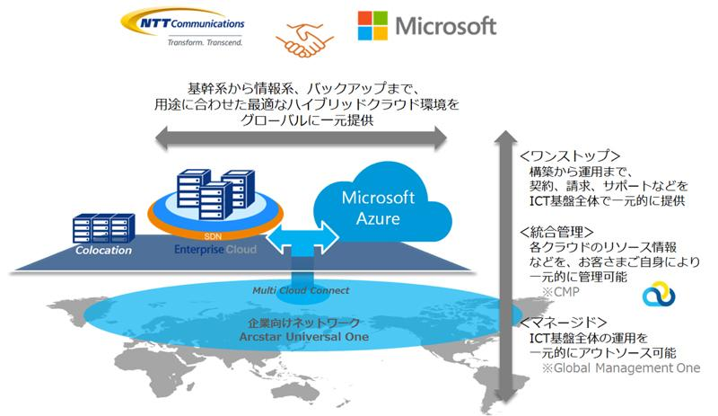
Microsoftとの協業
2017年3月24日から協業開始

Slide 34
Microsoft Azureの再販
ECL2.0のサービスとしてMicrosoft Azureを販売
ECL2.0
・お客様のニーズに細やかに対応するクラウド
Microsoft Azure
・安価にスケーラブルなコンピューティングリソースを提供するクラウド
ハイブリッドクラウド環境の一元管理、契約からサポートまで一元窓口対応

Slide 35
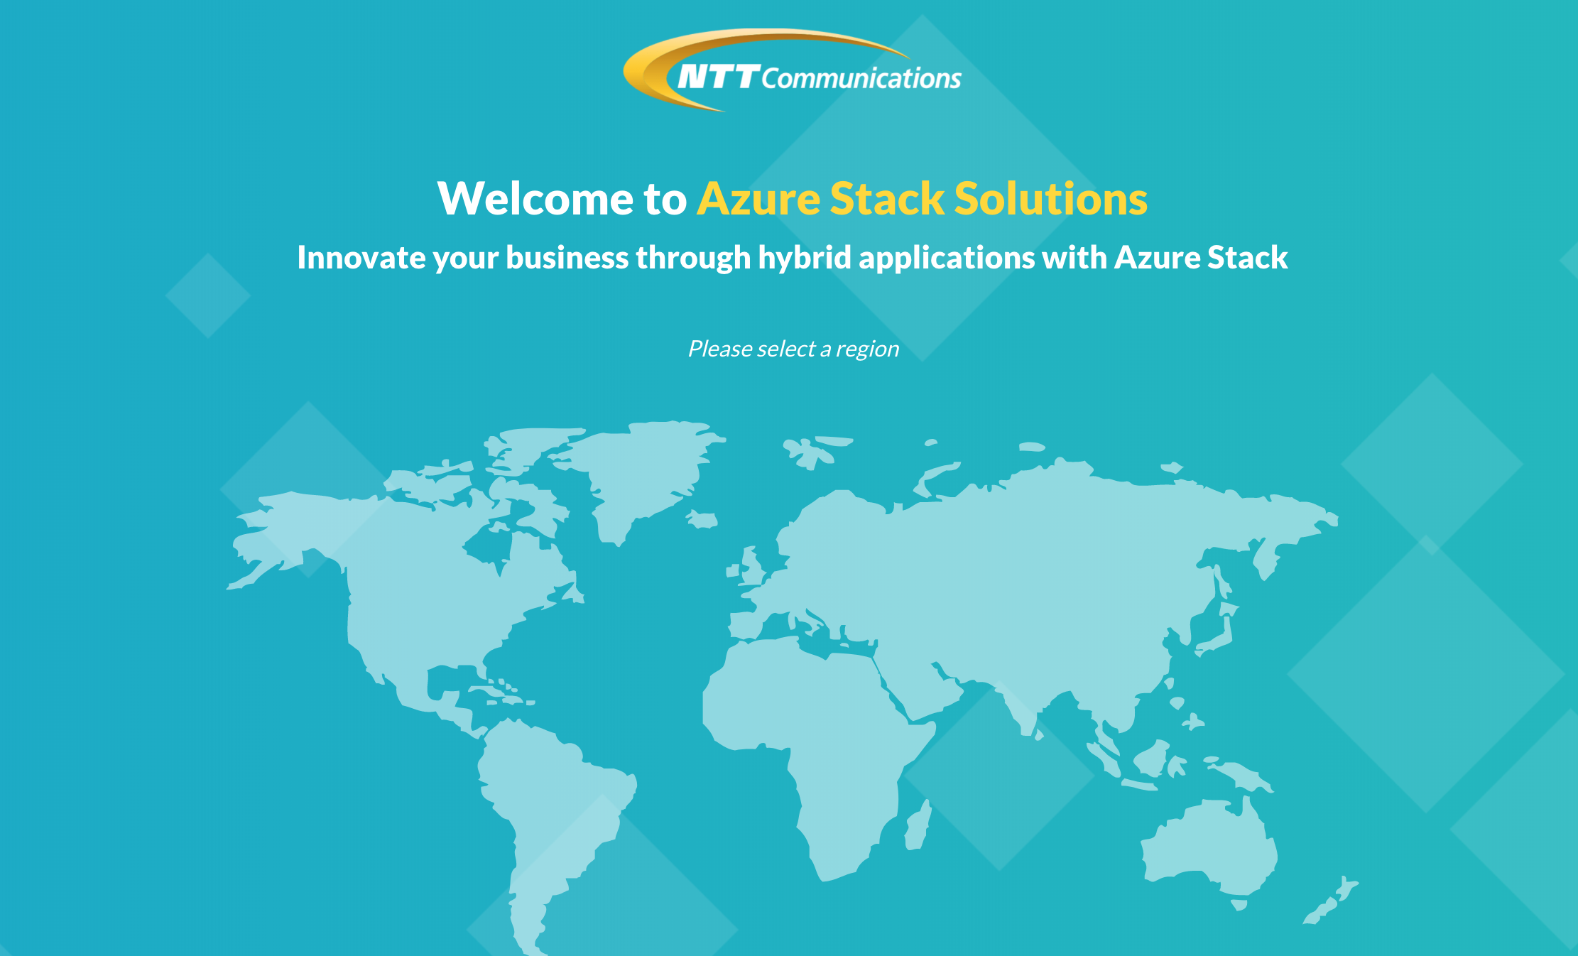
Azure Stack
Azure Stackを利用したSolutionを展開
https://ntt-azurestack.com/
Notes:
renovo、NTT America、NTT Europe

Slide 36
Microsoft Azureの
トレンド
Trends of Microsoft Azure

Slide 37
Trends
Hybrid
AI
Serverless

Slide 38
Hybrid

Slide 39
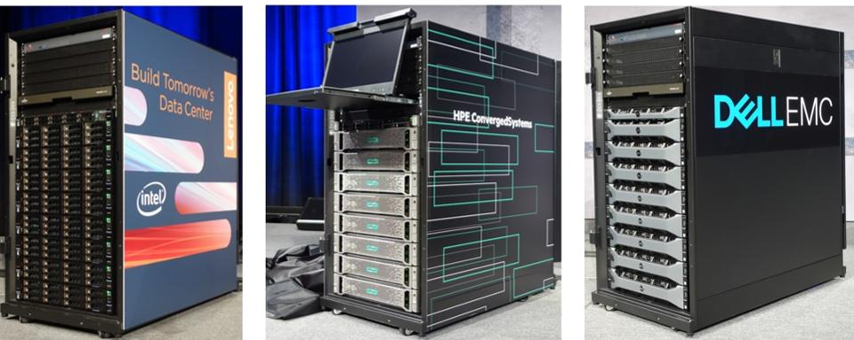
Hybrid
Azure Stack
オンプレにAzureと同様の機能を持たせる
Azureと同じUI、API、体験
PaaS機能
App Service
サーバレス機能
Container
Key vault
Azureのアップデートに追従
マーケットプレイスでAzure用のものも使用可能

Slide 40
AI

Slide 41
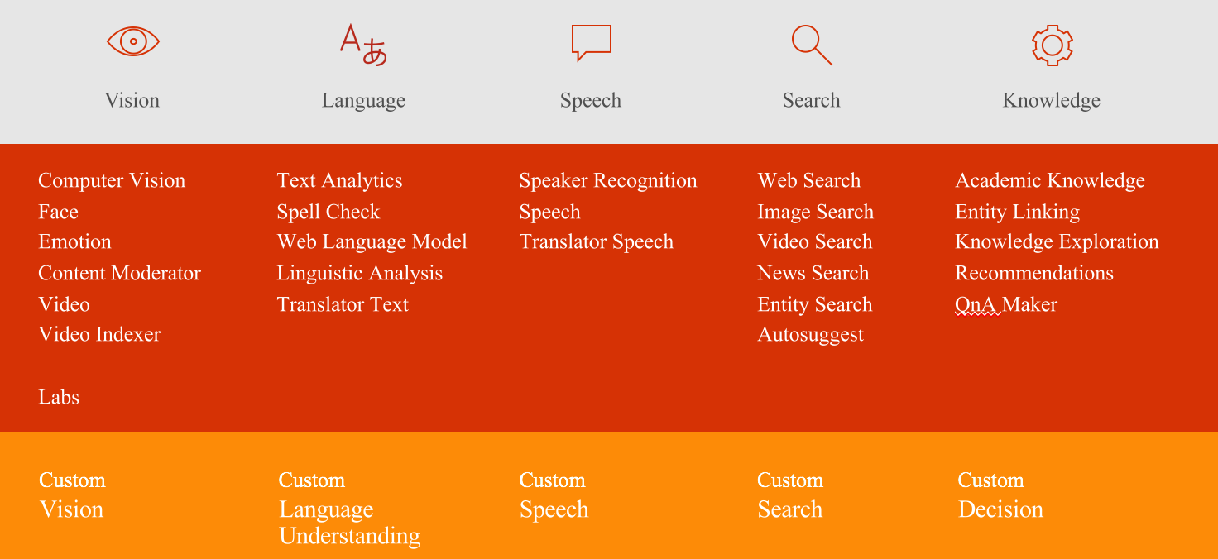
AI (Cognitive Services)
35ものSaaSでAIサービスを提供

Slide 42
Microsoft AI Service DEMO
Presentationの翻訳
リアルタイムの音声翻訳

Slide 43
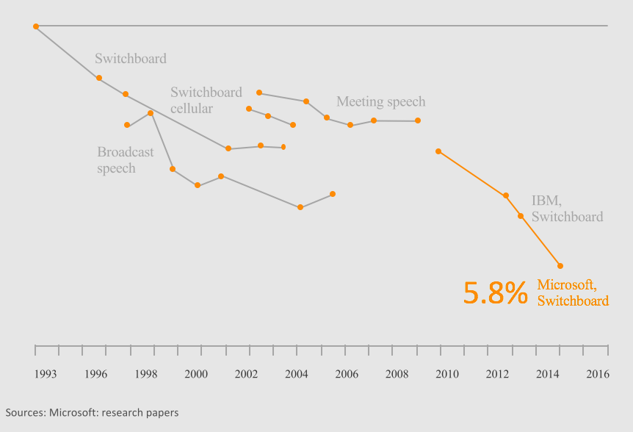
AIの認識精度
音声認識で人間の精度を超える
人間は5.9%のエラー

Slide 44
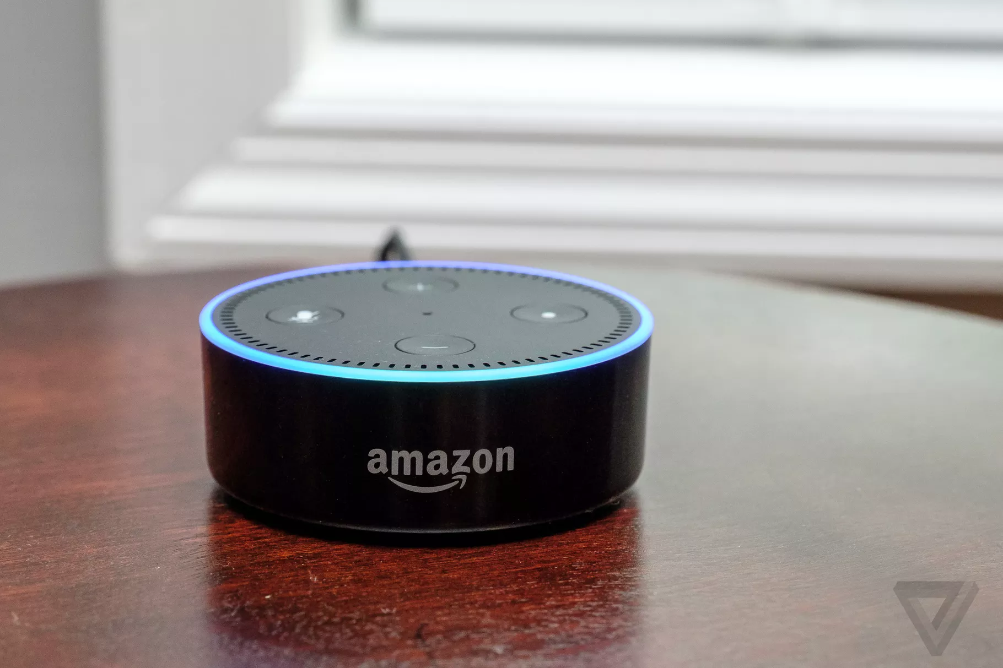
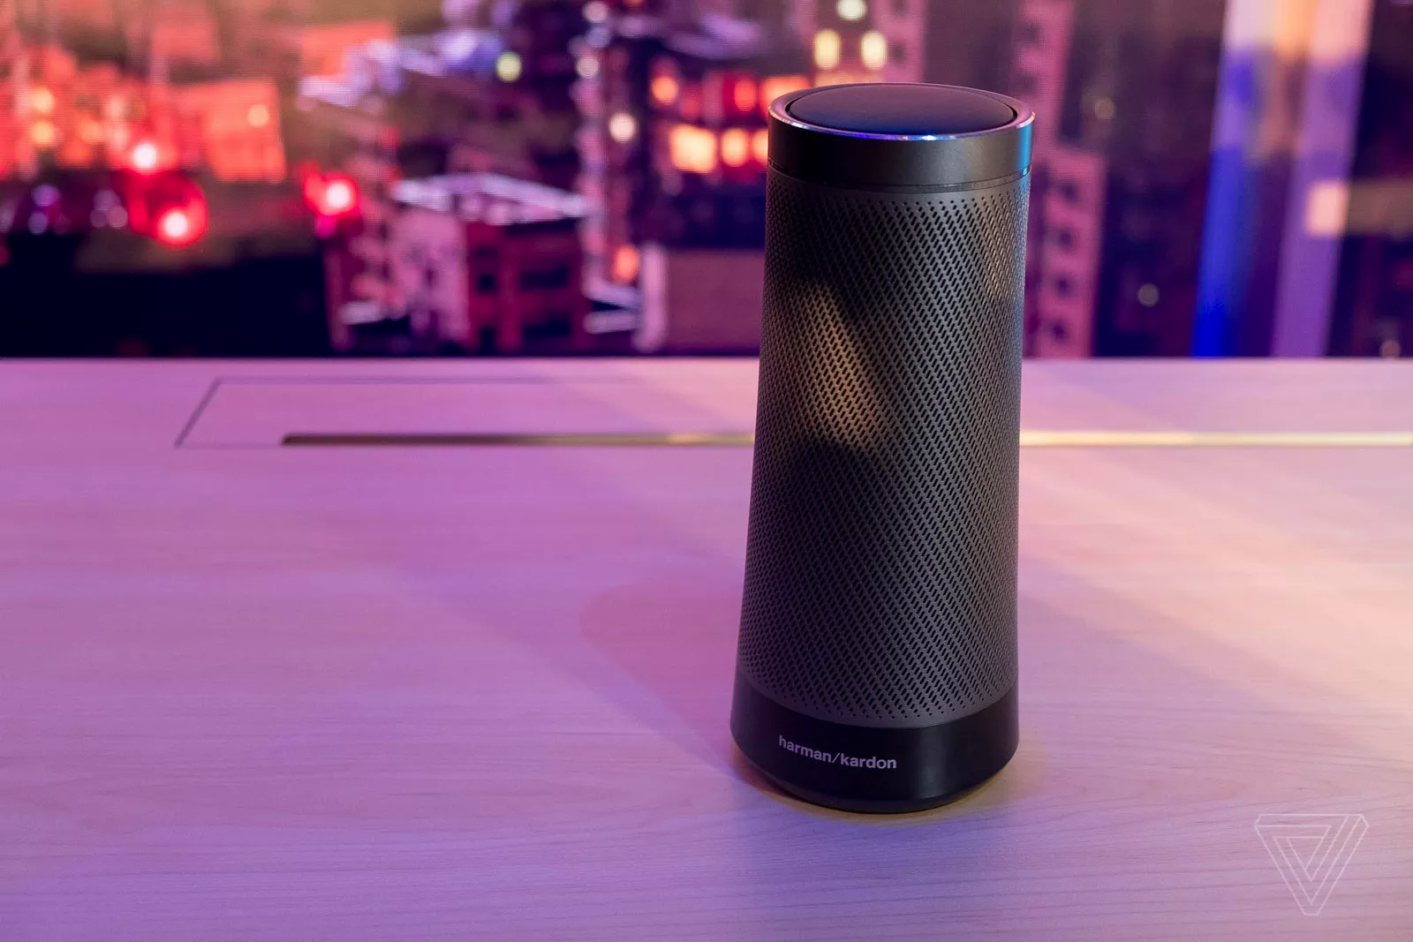
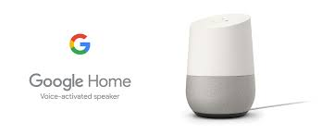
音声操作可能なデバイスとAI
Google Home, Amazon Echo
AlexaとCortanaの相互接続
Google Home
Amazon Echo
Harman kardon
Invoke

Slide 45
Serverless

Slide 46



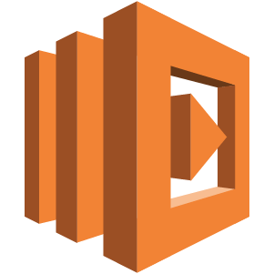
Serverless
PaaS、SaaSを利用して構築されたアプリケーション基盤
特徴：
・運用者がServerを管理せずにサービスを提供可能
・オートスケール
・従量課金による低コスト
従来
App Server
Serverless
Lambda
App Server
Lambda
Load Balancer
API Gateway
Lambda
ユーザアクセスがない場合も起動、課金
リクエストに応じて起動、課金
最大2台分のリクエストしか処理できない
リクエストに応じてスケール

Slide 47
Serverlessを支えるサービス
Function as a Service
イベント駆動型でコードを実行する基盤
必要に応じてスケールを行う
各社のFaaS
Lambda(AWS)
Azure Function(Microsoft Azure)
Cloud Function(Google Cloud Platform)

Slide 48
実際に導入したところ・・・
料金
クラウド利用料が約100分の１まで削減
￥108,000 -> ￥830
開発スピード
インフラの変更を即環境に反映
単体試験可能
セキュリティ
Serverのパッチ適用稼働が０

Slide 49
まとめ
数多くのトレンドの中から今回はHybrid、AI、Serverlessを紹介
従来のIaaS中心のクラウドにとどまらず様々な価値を持ったクラウドが生き残っていく
Azureはそれらを実現するプラットフォーム
AWS、GCPも同様な機能をもつ

Slide 50
講義全体のまとめ
Public Cloudの概要
資産を持たなくていいので便利、早い
AWS、Azure、GCPが人気
NTT comとPublic Cloud
NetworkやECL2.0からPublic Cloudにつなぐサービスを展開
NTT comとMicrosoft Azure
Microsoftとの協業、Azureの再販も可能
Microsoft Azureのトレンド
Hybrid、AI、Serverlessを紹介

Slide 51

Lunch Break
1 hour

Slide 52
Microsoft Azure IaaS & PaaS Hands-on
Microsoft Azure IaaS & PaaS Hand-on

Slide 53
Hands-onを始める前に
Microsoft Azureへのログイン
アカウント情報は配布資料を確認
注意：
今回のHands-onでは、実際に利用した分に応じて課金されてしまいます
むやみに大きなインスタンスは作らないようにお願いします

Slide 54
導入
本ハンズオンではMicrosoft Azureを利用したアプリケーションの構築、GUI上の操作までをハンズオン形式で学習体験します
Mission 1
Public Cloudを利用したサーバーの調達
Mission 2
PaaSを使ったMySQL Databaseの作成
Mission 3
PaaSを使ったWebサービスのホスティング
Mission 4
PaaSでのスケールの設定
Mission 5
リージョンを跨いだ冗長化

Slide 55
Mission 1

Slide 56
Mission 1
Public Cloudを利用したサーバーの調達
アプリケーションの開発が完了し本番環境で動かしたいのですが、サーバーが用意できていません。
できるだけ早くサーバーの調達をお願いできないでしょうか。
Aさん

Slide 57
どうやってサーバーを調達しますか？

Slide 58
クラウドがない場合の
サーバー調達
サーバー構築に必要なステップ
・CPU、Memory、Disk容量の見積もり
・サーバー購入時の金額の見積もり
・発注処理
・サーバーを置く場所の確保
・ネットワークの設計
・セキュリティポリシーの決定
・ファイアーウォールやスイッチ、ルーターの設定
・ラックの空き状況の確認
・電源容量の確認
・ラックにマウント
・OSのインストール
・sshの設定
2週間から3週間、それ以上かかることも

Slide 59
クラウドがある場合の
サーバー調達
サーバー構築に必要なステップ
・利用料の見積もり
・セキュリティポリシーの決定
・サーバーをGUIから作成
クラウドによっては自動化することで1分程度で構築可能

Slide 60
Mission 1を解決するために、
Microsoft AzureでVMを立てて見ましょう

Slide 61
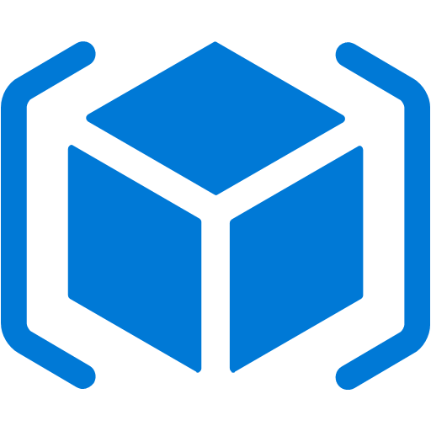


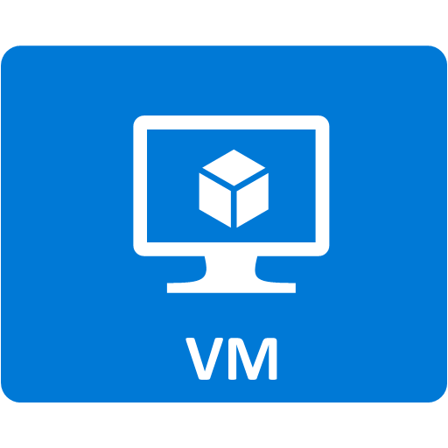
インスタンスを作成する際に 必要なリソース
Resource Group
仮想ネットワーク(VNET)
東日本
ネットワークセキュリティグループ(NSG)
仮想マシン OSはUbuntu 16.04 LTS

Slide 62
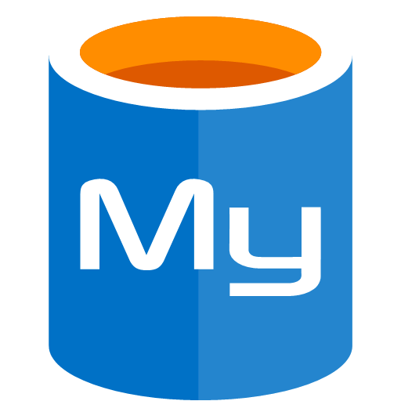
Resource Group
Azureの各リソースをまとめて管理する箱のようなもの
すべてのリソースはいづれかのリソースグループに属している必要がある
リソースグループ単位で削除や複製も可能
１プロジェクトで１リソースグループや、１モジュールで１リソースグループなど、意味のある単位で管理する
Project 1 Resource Group
Project 2 Resource Group

Slide 63
仮想ネットワーク(VNET)
Azure内部のユーザ独自のネットワーク
仮想ネットワーク同士は互いに独立に存在
仮想ネットワークの中に1000個*までサブネットを作成可能
同一仮想ネットワークのサブネット間の通信は可能
VNET
Subnet 1
Subnet 2
192.168.0.0/24
192.168.1.0/24
192.168.0.0/22

Slide 64
Network Security Group
Azure Virtual Network (VNet) のセキュリティ規則を定義可能
VNETのサブネットに関連付けるだけでなく、VMにアタッチされた個々のネットワークインターフェース(NIC)にも関連付けが可能
Subnet 1
❌
Subnet 2
❌
192.168.0.0/24
192.168.0.0/24
192.168.0.0/22

Slide 65
Virtual Machine
Azure上で動く仮想マシン
最初はWindows OSのみだったが、Linuxもサポート
作成後にスケールアップも可能(8GB Memory -> 16GB Memoryなど)

Slide 66
Aさんが開発した
アプリケーションの概要紹介

Slide 67



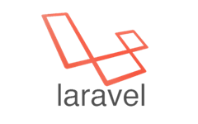
アプリケーションの概要
PHP、MySQLを使ったタスク管理システム （Sample Application）
Web & Application Server
User
Database Server

Slide 68
PHP
サーバーサイド向けプログラミング言語 容易な文法 DB連携が簡単 HTMLの中にもかける

Slide 69
Laravel Application
PHPのMVC Framework
[MVCとは？]
アプリケーションを
Model、View、Controllerの3階層に分け、膨大なシステムを分割する手法の一つ
ロジックを扱う部分をModel、見た目を扱う部分をView、ModelとViewの制御を扱うControllerと役割が分かれている

Slide 70
MySQL
Relational DataBase Management System(RDBMS)の一つ
オープンソースであり、市場シェアが1位

Slide 71
構築する環境
IaaSを利用して、Sample Applicationが 動作する環境を作成する
Resource Group
仮想ネットワーク(VNET)
東日本
ネットワークセキュリティグループ(NSG)
仮想マシン OSはUbuntu 16.04 LTS
Web & Application Server
Database Server

Slide 72
Mission 1開始
90m

Slide 73

Coffee Break
10分程取ります

Slide 74
Mission 2

Slide 75
Mission 2
PaaSを利用したMySQL Databaseを作成
やっぱりアプリケーションサーバーとデータベースが1つのサーバーの中にいるのはよくないので、分離してください。
でも運用するサーバーはこれ以上増やしたくないですね・・・
なにかいい方法はないでしょうか。
Aさん

Slide 76
PaaSを利用して、データベースを作成します

Slide 77
Azure Database for MySQL
Azure上で提供されるDatabase Service
DBaaS(Database as a Service)
高可用性、バックアップ、地理冗長構成、障害復旧などがサービスとして提供
仮想マシン上にMySQL Serverをインストールする場合と異なり、細かな設定・管理を行う必要がない
アプリケーション開発者から見た際には、MySQLサーバと同一に扱える
IPアドレスベースのホワイトリストによるFirewallの設定も可能

Slide 78
Microsoft Azureでの構成図
Sample Applicationの DatabaseをAzure Database for MySQLに移行する
Resource Group
VNET
東日本
NSG
仮想マシン
Web & Application Server
×
Azure Database for MySQL
Database Server

Slide 79
Mission 2 開始
40m

Slide 80
Mission 3

Slide 81
Mission 3
PaaSを使ったWebサービスのホスティング
できればデータベースだけじゃなく、アプリケーションのホスティングもやってくれるサービスがあると開発に集中できるんだけど・・・ そういうものもあったりする・・・？
Aさん

Slide 82
PaaSを利用して アプリケーションをホスティングします

Slide 83
Web App
Azure上で提供されるPaaS(Platform as a Service)
必要に応じて自動スケール可能
自動バックアップ、デプロイメントスロット機能の提供
無料でも利用可能
Visual Studio Online、Git、Github、Dropboxなどから自動発行も可能

Slide 84
App Service Plan
Web Appや他のApp Serviceを動かすためのリソース
同一のApp Service Planを利用すると、同一のリソースプールの中からアプリケーションをデプロイする
APP1
APP2
APP3
・・・
APP Service Plan

Slide 85
Microsoft Azureでの構成図
Sample ApplicationをWeb App上で動かし、
Azure Database for MySQLと連携させる
Resource Group
VNET
NSG
仮想マシン
Web & Application Server
移行
Web App
Azure Database for MySQL

Slide 86
Mission 3 開始
40m

Slide 87
Coffee Break
10分程取ります

Slide 88
Mission 4 (Additional)

Slide 89
Mission 4
PaaSでのスケールの設定
急激なトラフィックの増加の際に、サーバー増築を行ったり、同じアプリケーションをデプロイしなおすコストも下げたいのですが、何かいい案はないでしょうか・・・
Aさん

Slide 90
Microsoft Azureでの構成図
Web Appにてスケールアウト/インの設定を行い、
CPUの負荷によってスケールアウト/インする設定を入れる
Resource Group
東日本
Azure Database for MySQL
Web App

Slide 91
Mission 4 開始 20m

Slide 92
Mission 5 (Additional)

Slide 93
Mission 5
リージョンを跨いだ冗長化
現在アプリケーションは1つのリージョンでしか動いていないと思うのですが、複数の拠点で冗長化できないでしょうか・・・
Aさん

Slide 94

Microsoft Azureでの構成図
Web Appを西日本で構築し、 Traffic Managerを利用してトラフィックの制御を行う
Resource Group
東日本
Web App（東日本）
Azure Database for MySQL
Traffic Manager(Global)
Web App（西日本）

Slide 95
Traffic Manager
Azureが提供するトラフィックの分散を制御するサービス
エンドポイントには、Azure VM、Web Apps、およびクラウド サービスを含むことが可能
エンドポイントの監視を行い、自動フェイルオーバーを行うことが可能

Slide 96
Mission 5 開始
60m

Slide 97
達成できたこと
Mission 1: Public Cloudを利用したサーバーの調達
Mission 2:
PaaSを利用したMySQL Databaseの構築
Mission 3:
PaaSを利用したアプリケーションの構築
Mission 4(Additional):
アプリケーションのスケールの設定
Mission 5(Additional):
リージョンを跨いだ冗長化

Slide 98
まとめ
Summary

Slide 99
達成できたこと
講義
・Public Cloudの概要
・Public CloudとPrivate Cloudとの違い
・NTT comとPublic Cloudの関連性
を理解
Hands-on
・Microsoft Azureにて
・ IaaSの利用
・ PaaSの利用
を通してIaaS、PaaSの違いを理解

Slide 100
後処理
本日作成した、以下のリソースを削除してください
・App Service Plan -> App Service
・Azure Database for MySQL
・Traffic Manager

Slide 101
THANKS!
Any questions?

Slide 102
アンケート
Questionnaire

Slide 103
アンケート
https://goo.gl/forms/D30HyJFBVNaZVnR92

Slide 104
これにてDay3は終了です
お疲れ様でした

